Slide 2
ENGENHARIA MECATRÔNICA
ELETRICIDADE E CIRCUITOS DIGITAIS
PROF. SANDRO A. FERRAZ, PhD

Slide 3
Aula 5
Tópico abordado:
A Válvula Eletrônica;
O Transistor;
Diodos:
Construção;
Curva característica;
Resistor limitador de corrente;
Linhas de Carga;
Circuitos de Corrente Contínua com diodos.
Diodos com finalidade específica;

Slide 4
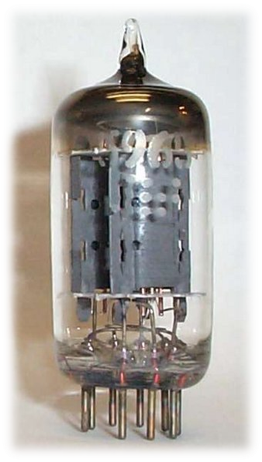
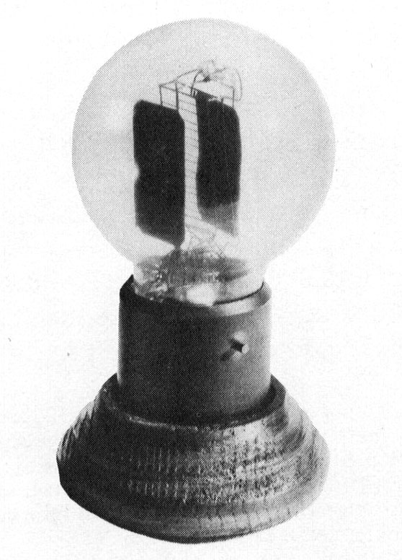
A Válvula Eletrônica

Slide 5
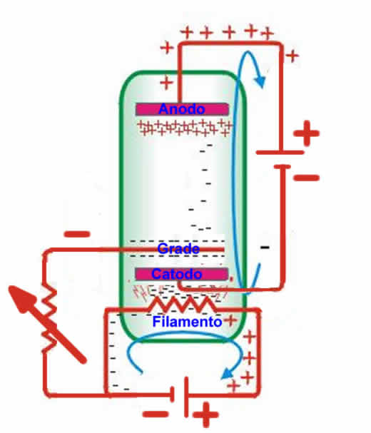
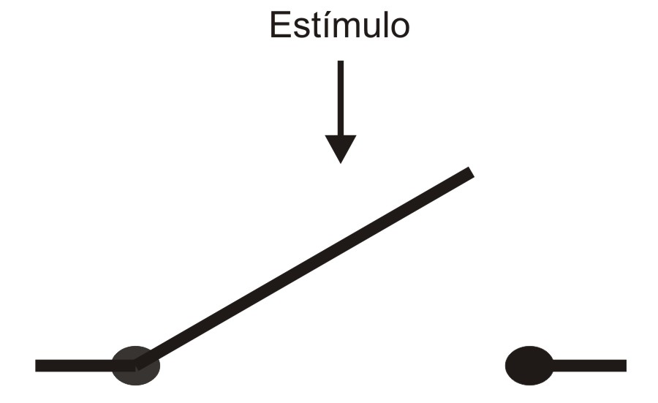
A Válvula Eletrônica permite o controle do fluxo de elétrons (corrente elétrica)

Slide 6
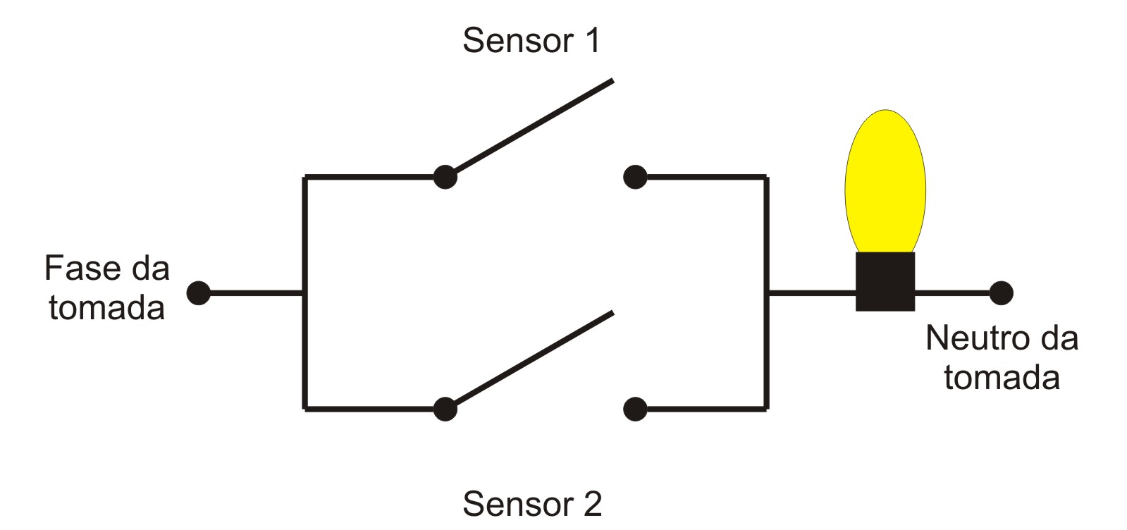
O que podemos fazer com uma válvula eletrônica?
Resolver problemas lógicos.

Slide 7
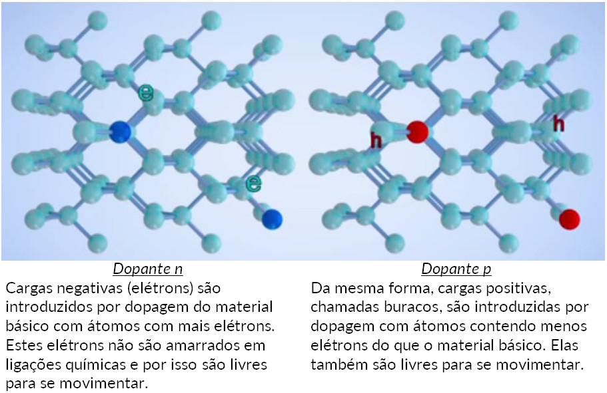
Diodos – Construção - Dopagem
Semicondutor feito de silício (4e⁻ livres)
Dopado com fósforo ( 5e⁻ livres)
Dopado com boro (3e⁻ livres)
Video INFINEON da produção de um chip

Slide 8
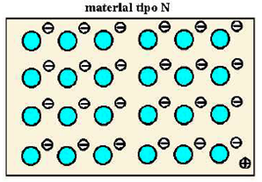
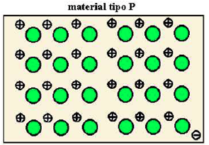
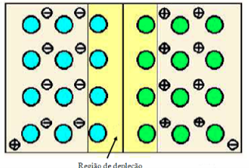
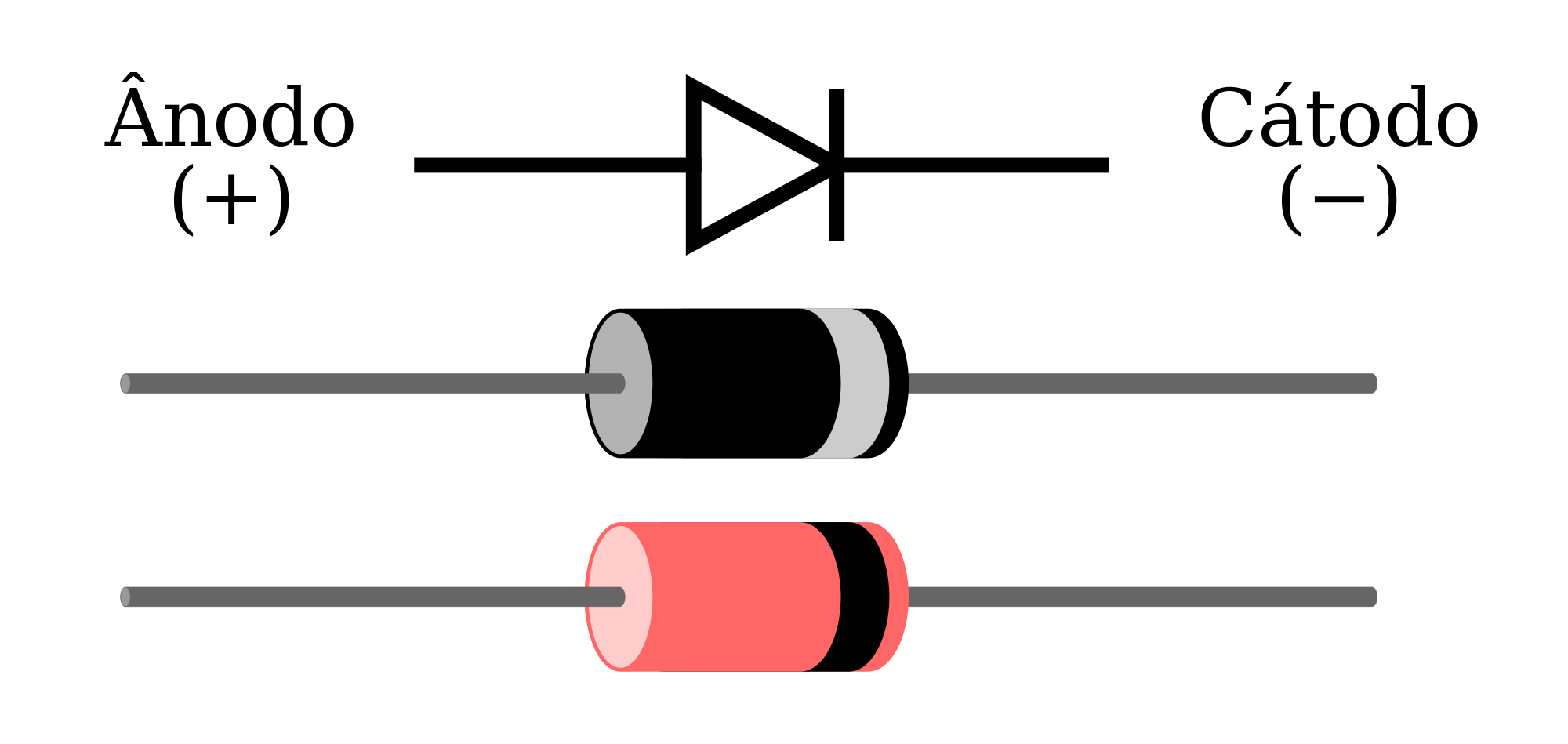
Diodos – Construção - Dopagem
Diodos são componentes eletrônicos semicondutores.
Semicondutores são sólidos cristalinos de condutividade elétrica intermediária entre condutores e isolantes
O processo de criação das regiões tipo n e p é conhecido como dopagem.

Slide 9
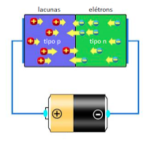
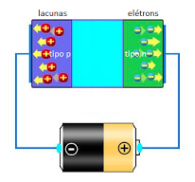
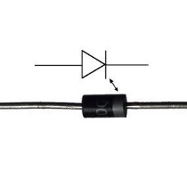
Diodos – Construção – Dopagem
Polarização direta
Polarização reversa
i
i
Os Diodos retificam o sentido da corrente em circuitos elétricos, ou seja, fazem que com que ela siga em único sentido.

Slide 10
Diodos de Silício X Germânio
O germânio foi amplamente utilizado no inicio dos estudos de semicondutores. Atualmente, porém, é raramente usado em novos projetos. A vantagem que faz com que os projetistas prefiram o silício o é o fato de seu cristal, à temperatura ambiente, não ter praticamente elétrons livres, se comparado ao cristal de germânio.
Esta característica é desejável na construção dos transistores e será discutida posteriormente.

Slide 11
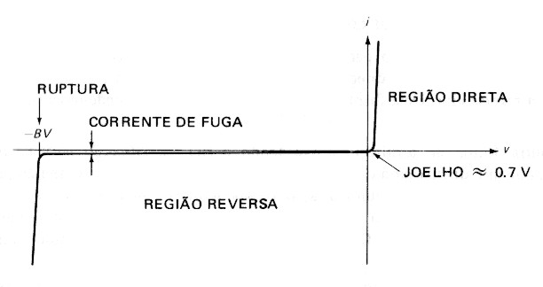
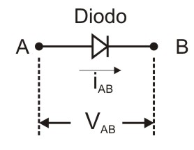
Diodos: O Gráfico do Diodo
Tensão de joelho:
Quando polarizado diretamente o diodo, não produz corrente até que se ultrapassa o valor da barreira de potencial para polarização direta. A medida que nos aproximamos do potencial da barreira (por volta de 0,7 V, para o diodo de Si, e 0,3 V, para o diodo de Ge, os elétrons livres e as lacunas começam a atravessar a junção em grandes quantidades, a partir deste ponto, quando pequenos acréscimos, causam grandes acréscimos de corrente.
A tensão para a qual a corrente começa a aumentar rapidamente é chamada tensão de joelho ou tensão de limiar.
< 0,7 V
i

Slide 12
Diodos: O Gráfico do Diodo
2) Resistência de carregamento:
Acima da tensão do joelho, a corrente do diodo aumenta rapidamente; pequenos aumentos na tensão do diodo produzem grandes acréscimos na corrente do diodo.
A razão é a seguinte: depois de ultrapassado o potencial da barreira, tudo o que impede a corrente é a resistência de corpo ou a resistência ôhmica. Esta resistência é linear. Em outras palavras, um diodo associa uma resistência altamente não-linear (a junção) a uma resistência de corpo que é linear (camada de depleção). Abaixo de 0,7 V predomina a não-linearidade da junção, acima de 0,7 V a linearidade da resistência de corpo.
> 0,7 V
i
i

Slide 13
Diodos: O Gráfico do Diodo
3) Região reversa:
Quando você reverte a polarização do diodo, obtém uma corrente reversa extremamente pequena (às vezes chamada corrente de fuga). Se você aumentar a tensão reversa o suficiente, eventualmente atingirá a tensão de ruptura do diodo (alguns diodos possuem uma tensão de ruptura de centenas de volts).
Como a função do diodo é bloquear a corrente no sentido reverso, o projetista deliberadamente escolhe o tipo de diodo cuja tensão de ruptura seja maior do que a tensão reversa máxima esperada durante o funcionamento normal.
i

Slide 14
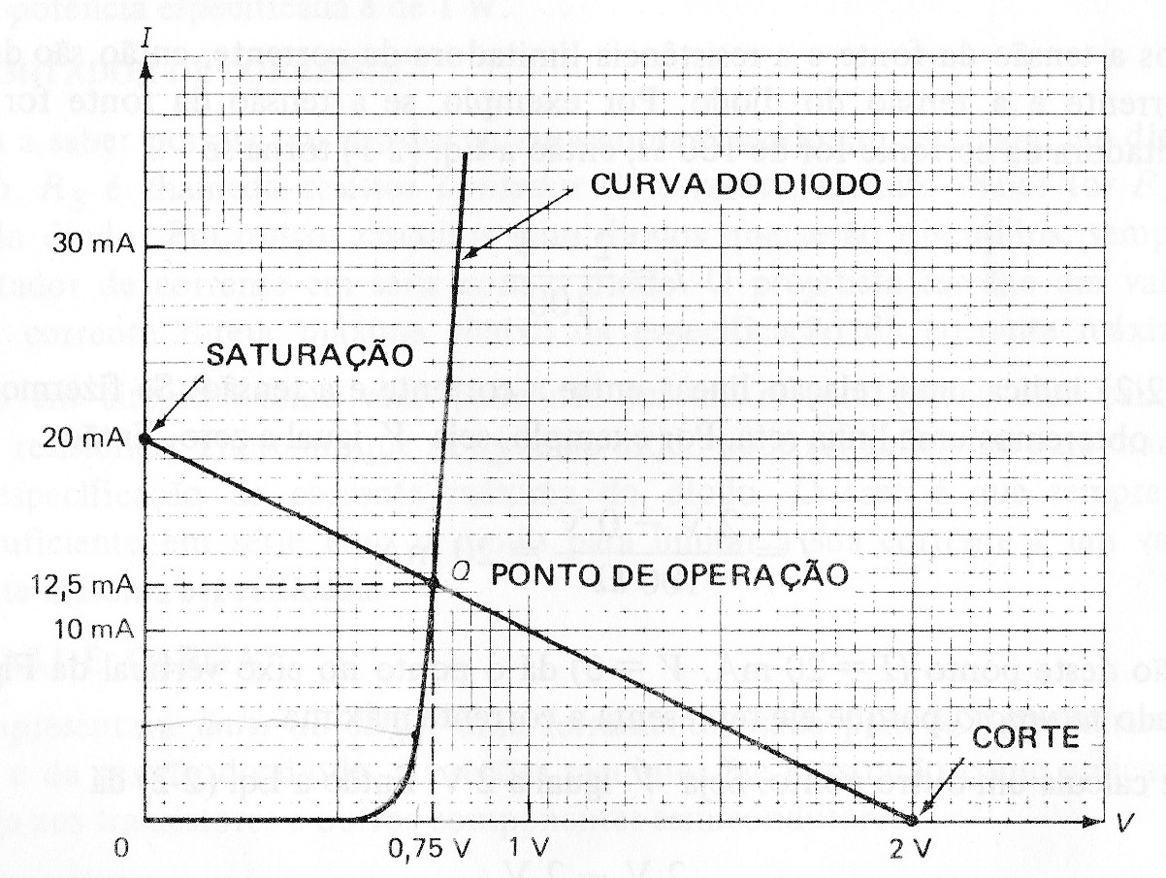
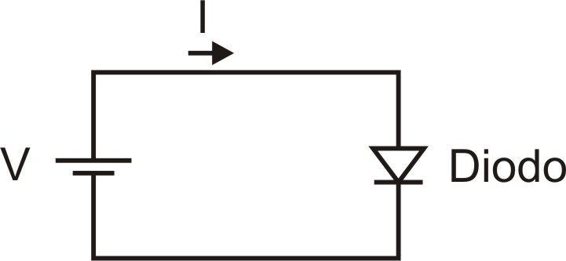
Diodos: O amigo inseparável do Diodo – o Resistor limitador de corrente (Rs)
Considere o seguinte circuito:
Para V = 0,5 V qual o valor da I?
Qual a potência dissipada no diodo?

Slide 15
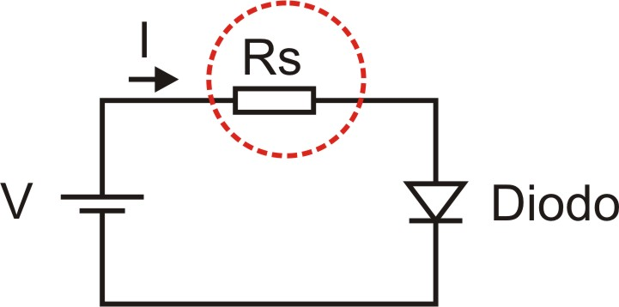
O Resistor limitador de corrente (Rs)

Slide 16
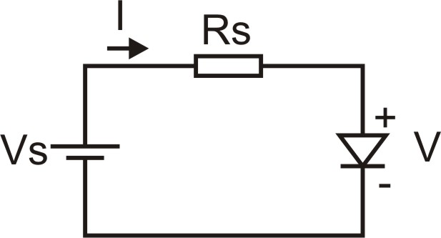
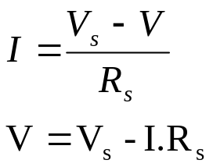
Diodos: Linhas de Carga
A Linha de carga é uma ferramenta usada para se determinar o valor exato da corrente e da tensão do diodo.
Como podemos determinar a corrente e a tensão exatas do diodo? Considere o seguinte circuito:
Suponhamos V_{s} = 2V, R_{s} = 100Ω e V = 0,7V:

Slide 17
Diodos: Aproximações (tolerâncias)
Os resistores têm uma tolerância típica de ± 5 %; as tensões de joelho do diodo podem ter tolerância de ± 10 %; outros componentes que discutiremos têm tolerância de ± 20% até ± 50%, ou mais. Sejamos razoáveis e consideremos que as respostas matematicamente exatas dos problemas com circuitos têm pouco valor se as tolerâncias dos componentes forem da ordem de 5, 10, 20 por cento ou mais. O que faz sentido no mundo real da eletrônica cotidiana são respostas aproximadas.
As caracteristicas técnicas do componente estão relatadas em um documento do fabricante. Este documento é chamado Datasheet.

Slide 18
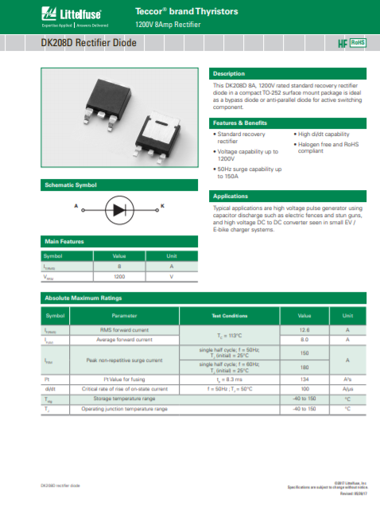
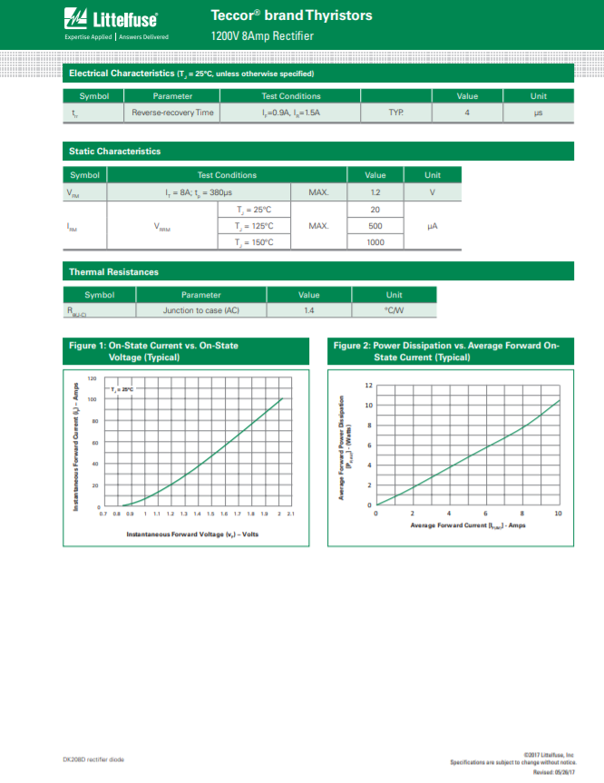
Exemplo de DataSheet
https://www.alldatasheet.com/datasheet-pdf/pdf/1030079/LITTELFUSE/DK208D.html

Slide 19
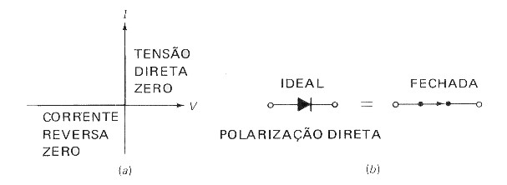
Diodos: Aproximações – Primeira aproximação: O
diodo Ideal
Façamos portanto, uma aproximação do comportamento do diodo.
O que um diodo faz? Ele conduz muito bem no sentido direto e conduz precariamente no sentido reverso. Resuma isto até sua essência e você obterá: um diodo que age como um condutor perfeito (resistência zero) quando polarizado diretamente e como um isolante perfeito (corrente zero) quando polarizado reversamente como na abaixo.
Em termos de circuito, um diodo ideal age como uma chave. Quando o diodo está polarizado diretamente, é como se fosse uma chave fechada. Sé o diodo estiver polarizado reversamente, a chave estará aberta.

Slide 20
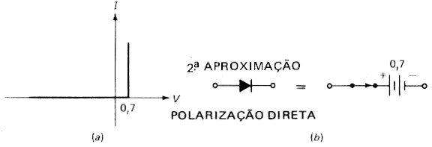
Diodos: Aproximações – Segunda aproximação
Precisamos de cerca de 0,7 V de tensão de limiar antes que o diodo de silício comece a conduzir realmente bem. Quando a tensão da fonte for grande, estes 0,7 V serão muito pouco para ter importância. Mas quando a fonte de tensão não é muito grande, é preciso levar em conta a tensão de joelho.
A abaixo em (a) mostra o gráfico para a segunda aproximação. O gráfico indica que não flui nenhuma corrente até que apareçam os 0,7 V através do diodo. Neste ponto o diodo se liga. Não importa se a corrente direta é grande ou não, admitimos que a tensão do diodo seja de 0,7 V.
A Figura (b) é o circuito equivalente para a segunda aproximação. A ideia é pensar no diodo como uma chave em série com uma bateria de 0,7 V. Se a tensão da fonte for maior do que 0,7 V, a chave se fechará e a tensão do diodo será de 0,7 V. Se a tensão da fonte for menor do que 0,7 V ou se a tensão da fonte for negativa, a chave se abrirá.

Slide 21
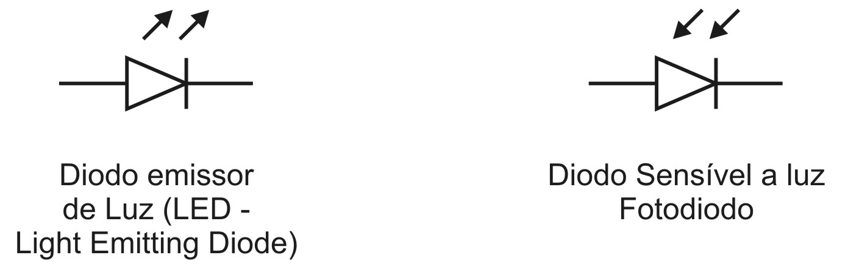
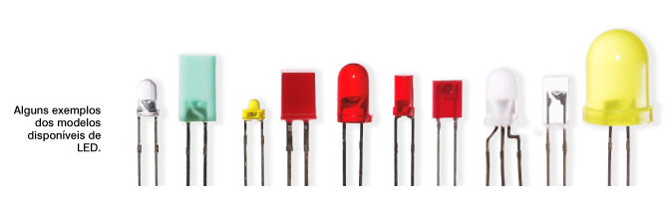
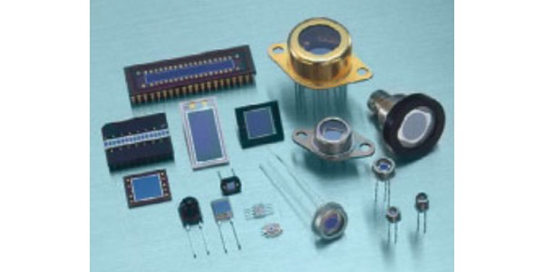
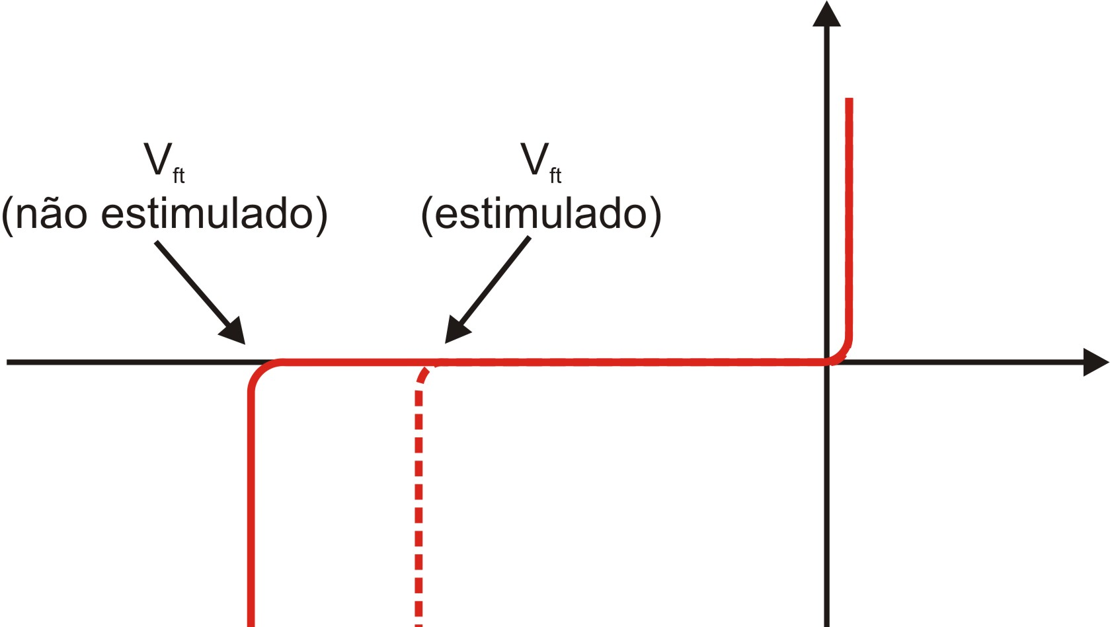
Diodos com finalidades específicas

Slide 22
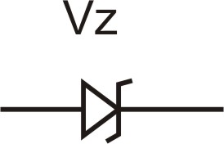
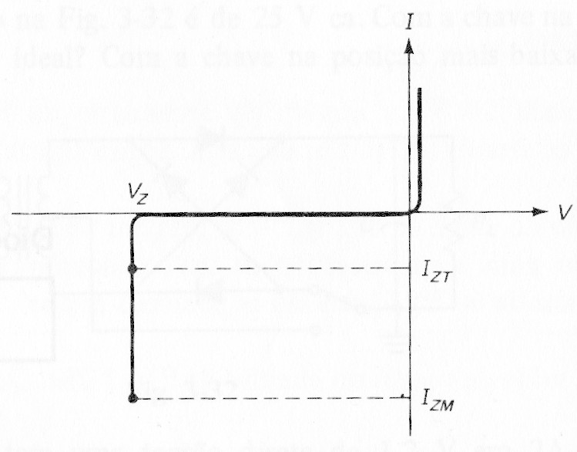
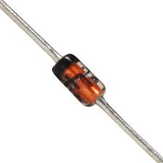
Diodo Zener

Slide 23
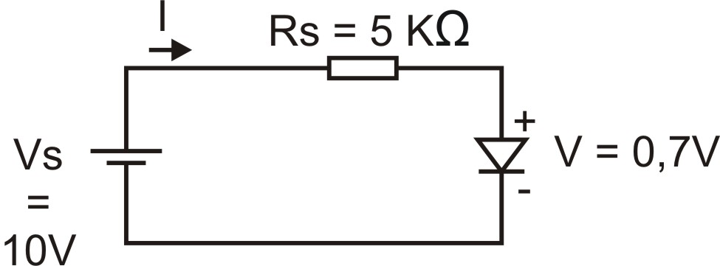
Exercícios:
1) Calcule a corrente I do circuito abaixo bem como a queda de tensão no resistor limitador (R_{s}). Considere que o diodo é de silício e a queda de tensão no diodo é de 0,7V.

Slide 24
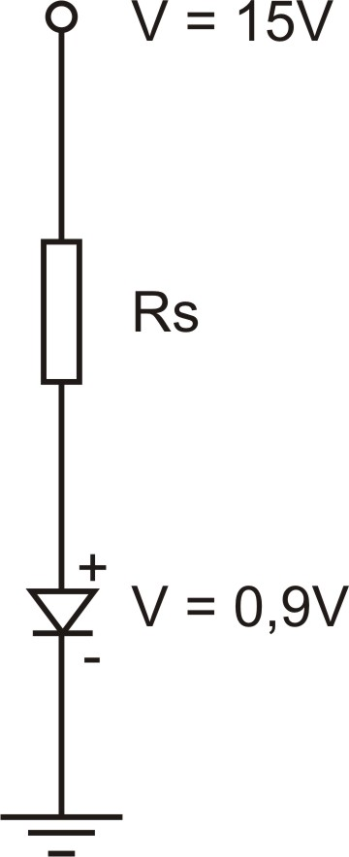
2) Calcule o valor da resistência limitadora de tensão para
que a corrente I do circuito abaixo seja de 50mA. Considere que o diodo do circuito é de germânio e possui uma tensão de junção de 0,9V.

Slide 25
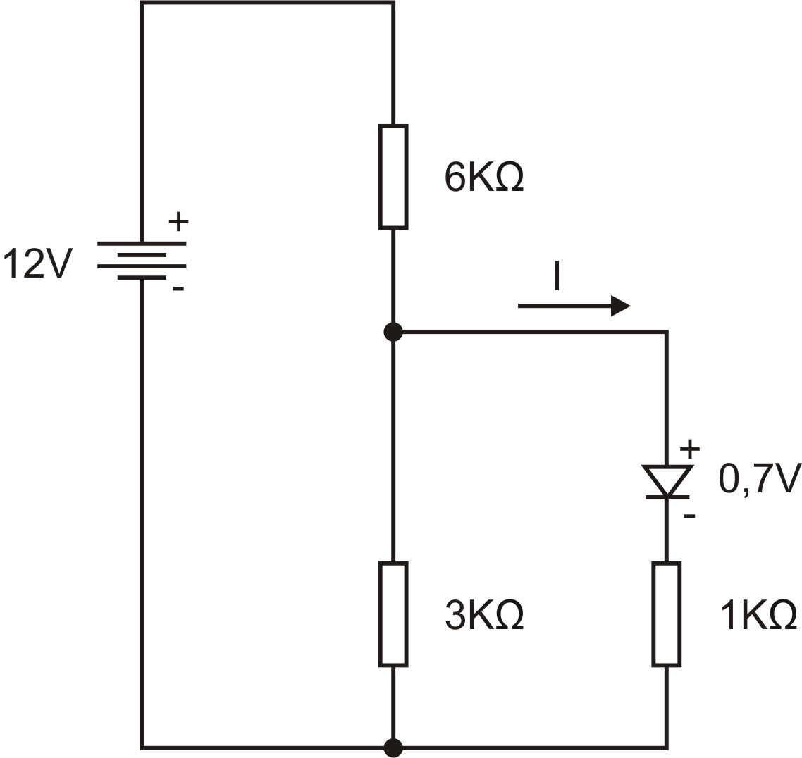
3) Calcule o valor da corrente I através do resistor de 1KΩ do
circuito abaixo. Considere que o diodo do circuito é de silício.

Slide 26
4) Pelo fato do diodo possuir uma resistência não-linear, sua resistência varia com a corrente. Através do gráfico abaixo calcule a resistência cc aproximada do diodo quando a queda de tensão através dele é de 0,65V, 0,75V e 0,85V.

Slide 27
5) Qual a potência dissipada num diodo de silício com polarização direta se a tensão do diodo for 0,7 V e a corrente de 100 mA?

Slide 28
GUSSOW, M. Eletricidade Básica. 2ª ed. São Paulo, Pearson Makron Books, 2010.
MALVINO, A. P. Eletrônica. 4. ed. São Paulo: Pearson Education do Brasil, 2006.

Slide 29

Copyright © 2016 Prof. Sandro A. Ferraz
Todos direitos reservados. Reprodução ou divulgação total ou parcial deste documento é expressamente proíbido sem o consentimento formal, por escrito, do Professor (autor).

